Slide 1
A természet védelmében
Készítette: Pakayné Péter Krisztina

Slide 2
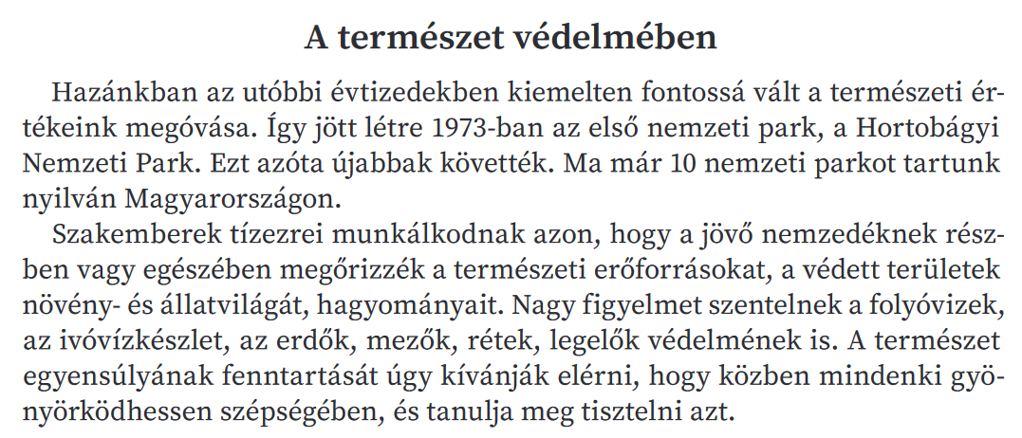
1.
2.

Slide 3
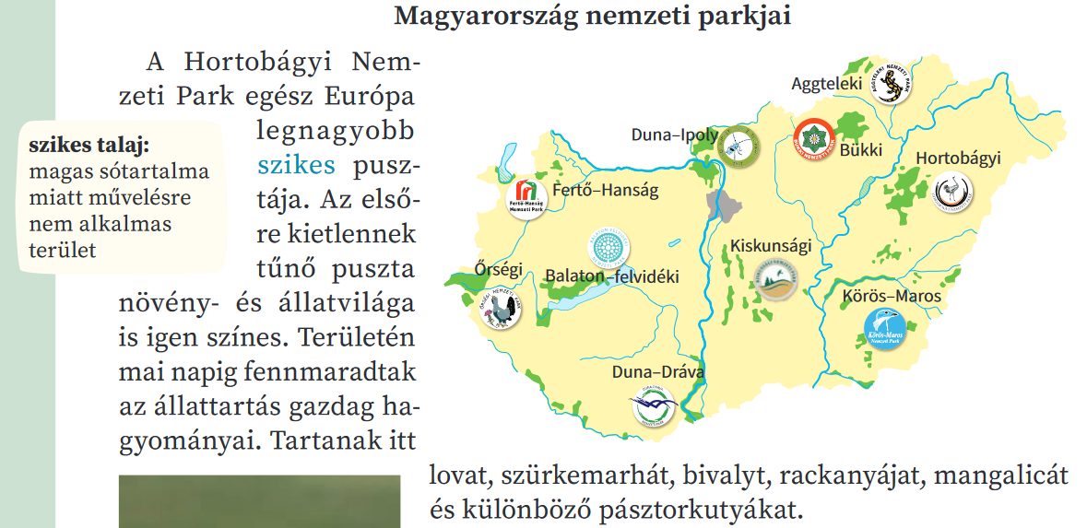
3.

Slide 4
4.

Slide 5
4

Slide 6
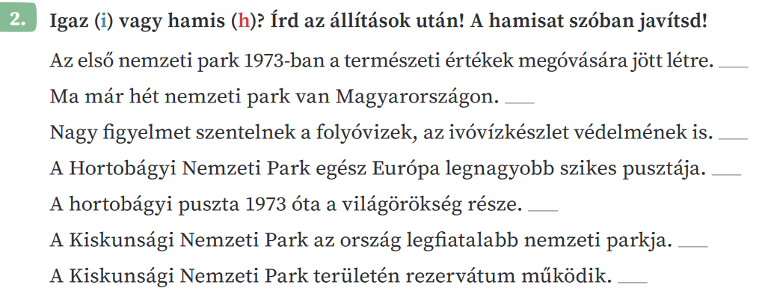
I
H
I
I
I
H
I

Slide 7
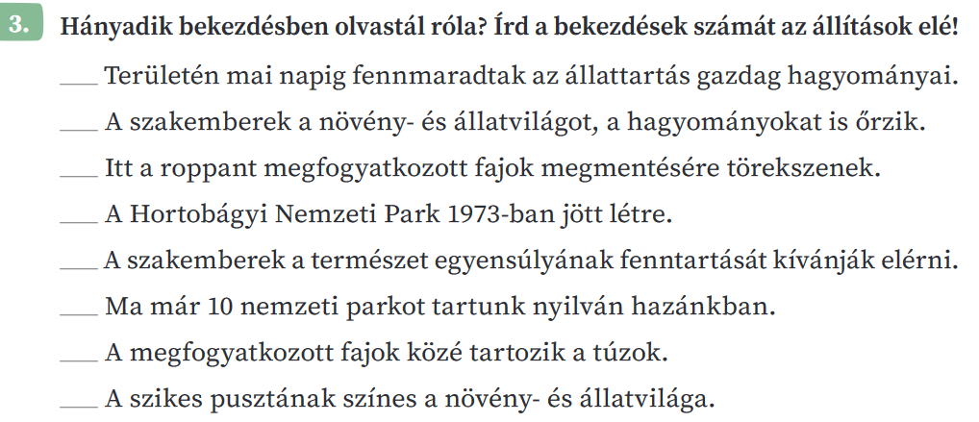
3.
2.
4.
1.
2.
1.
4.
3.

Slide 8
1.
3.
2.
4.

Slide 10
https://www.youtube.com/watch?v=smvRBt8XkZk

